Slide 1
Disco-Forum
Julius Wenzel und David Kleymann
Firma: HicknHack Software GmbH
Jahresarbeitsverteidigung 3.6.2014

Slide 2
Gliederung
Disco
Forum
Weiteres

Slide 3
Es war einmal...
Disco
Forum
Ausblick

Slide 4
Rails - Disco
Ruby
Ruby on Rails
Rails-Disco

Slide 5
CQRS
Command Query Responsibility Segregation
Lesen & Schreiben trennen
Divide & Conquer

Slide 6
Anforderungen
Web-Forum => Beispielanwendung
Admins, Moderatoren, Nutzer, Beobachter
Verfolgung von Diskussionen
Rate - Limit

Slide 7
Test

Slide 8
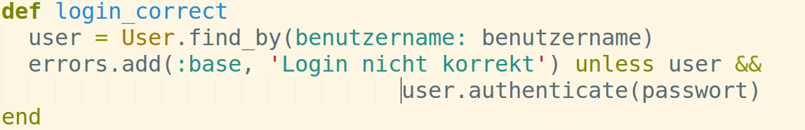
Umsetzung
Events - Projections
Bsp.: Login, Verfolgen

Slide 9

Umsetzung

Slide 10
Diskussion
Rails-Disco: Work in progress
Erweiterungen:
  Formatierte Beiträge

Slide 11
Vielen Dank!
Fragen?

